Slide 1
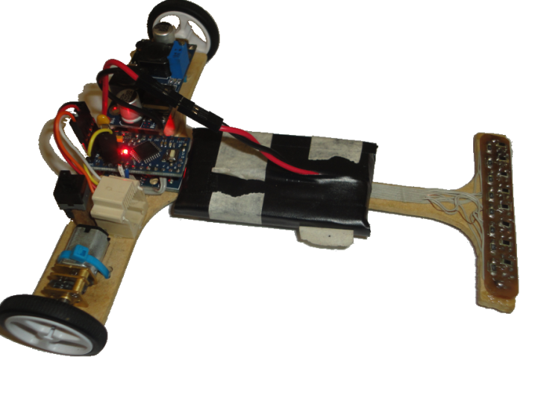
Universidad Tecnológica Metropolitana – Facultad de Ingeniería Departamento de Electricidad Club de Robótica UTEM (CRU)
Cátedra:
Taller de comunicación efectiva
Tema:
NEUTRINO: Robot Autónomo de Velocidad
Profesor:
Cecilia Harcha Rafachello
Autor:
Victor Arriagada Martinez
Diciembre 2014

Slide 2

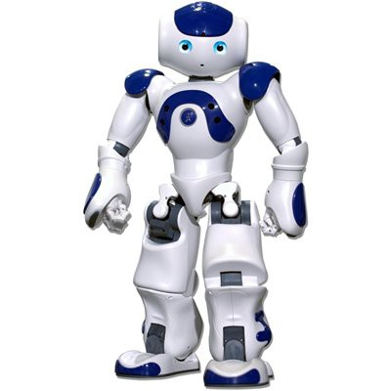
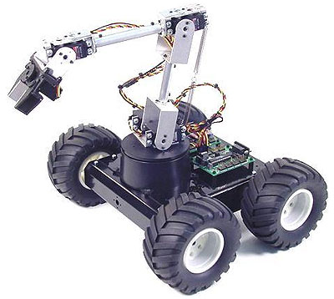
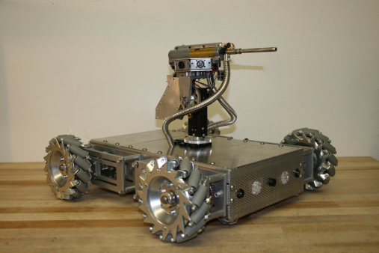
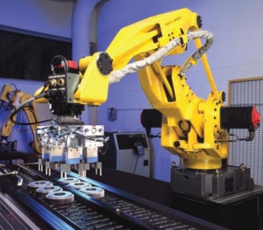
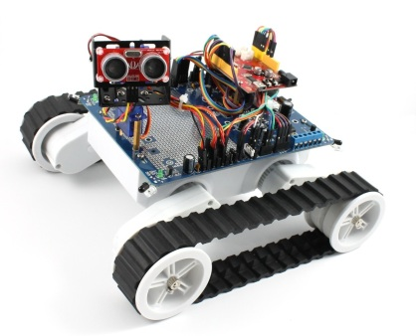
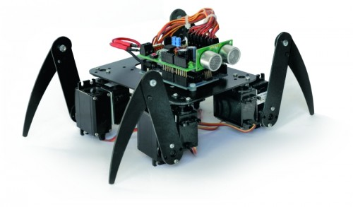
¿Qué es un robot autónomo

Slide 3
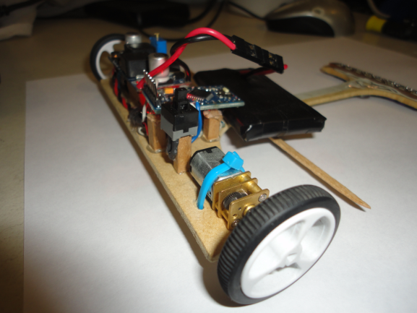
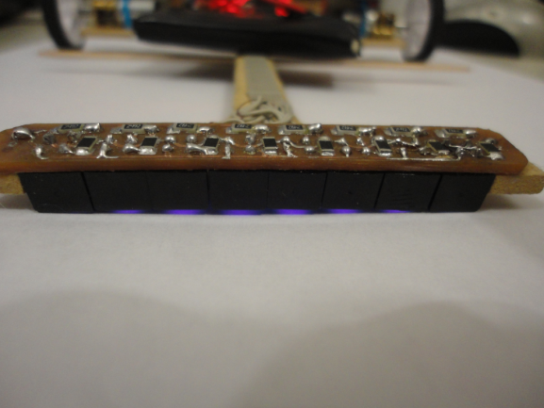
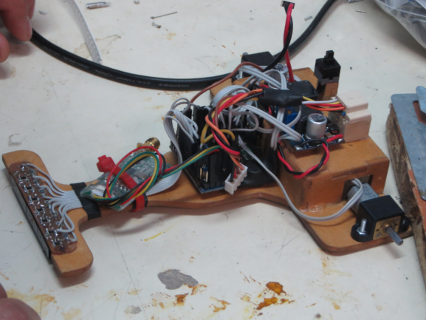
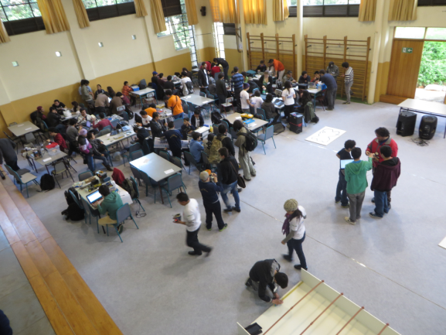
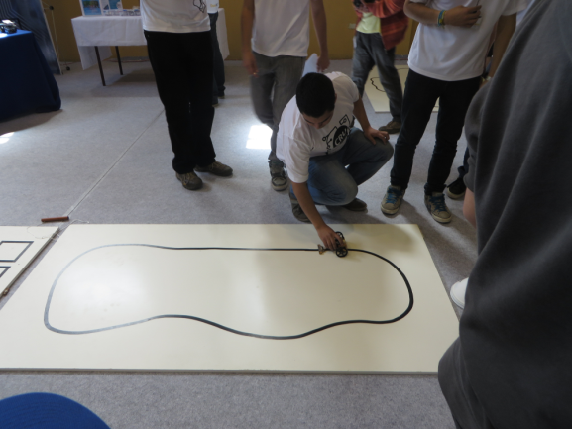
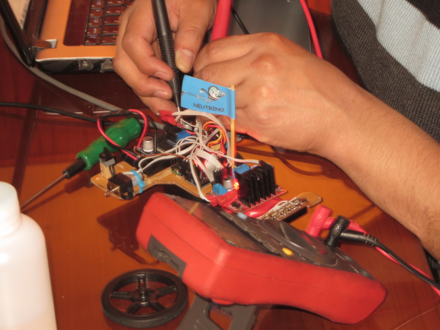
Historia de Neutrino

Slide 4
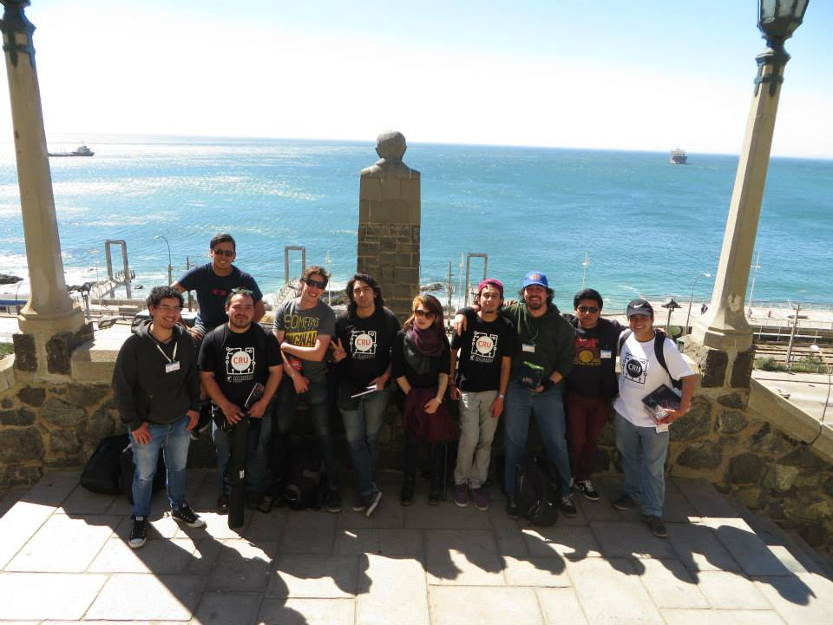
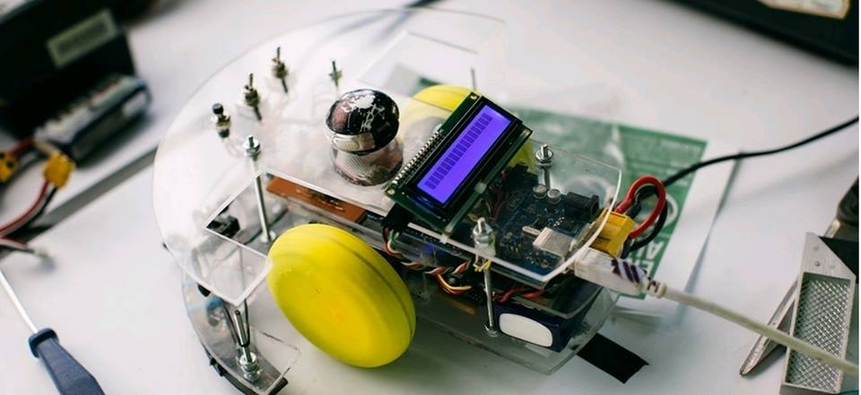
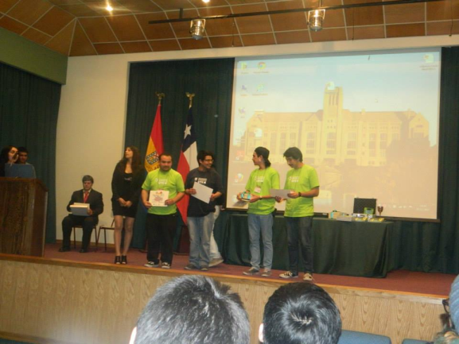

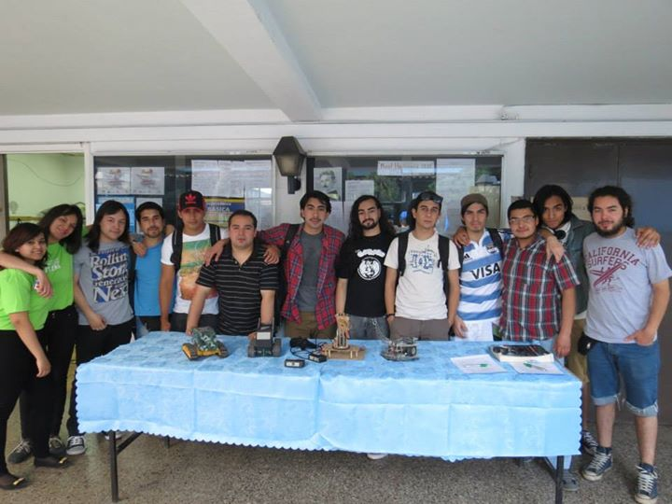
Historia del Club de Robótica UTEM

Slide 5
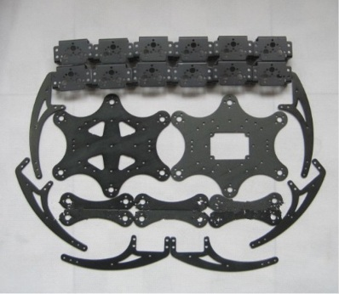
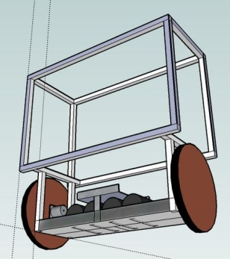
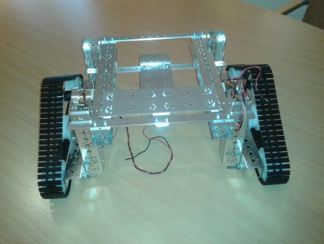
Estructura básica de un robot
Estructura Mecánica

Slide 6
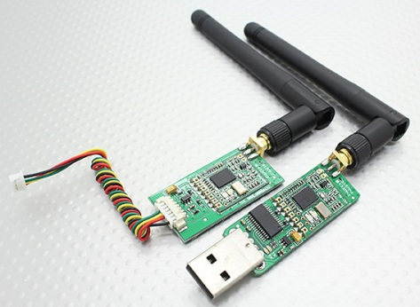
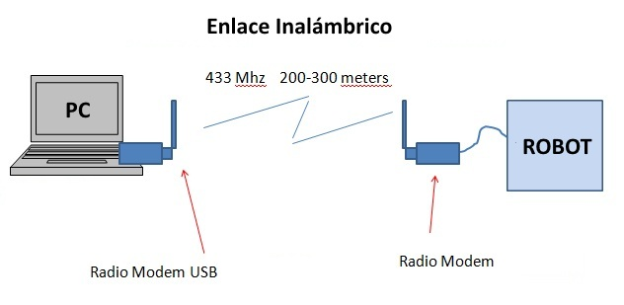
Estructura básica de un robot
Transceptores

Slide 7
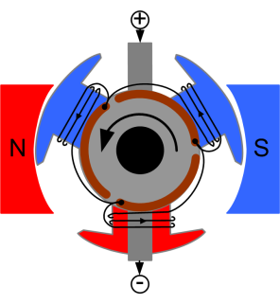
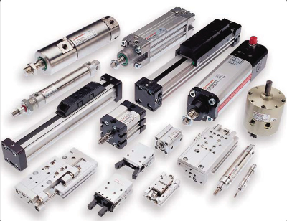
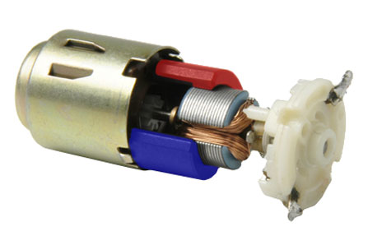
Estructura básica de un robot
Actuadores

Slide 8
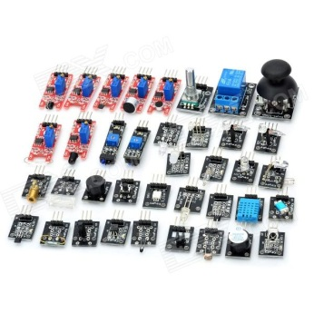
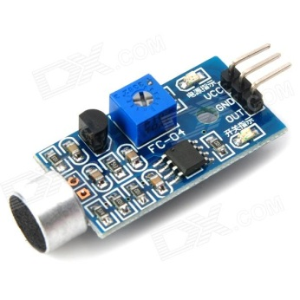
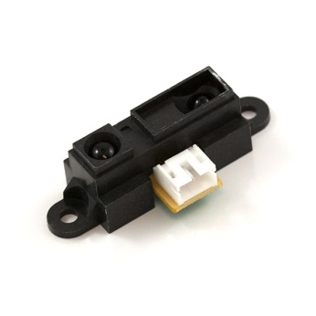
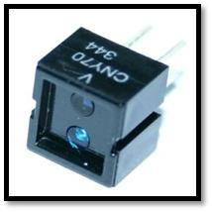
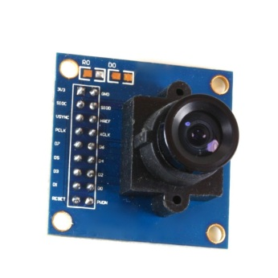
Estructura básica de un robot
Sensores

Slide 9
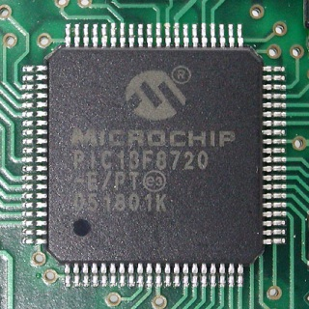
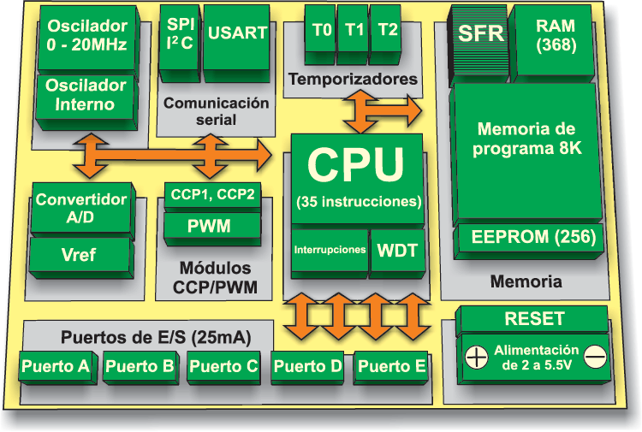
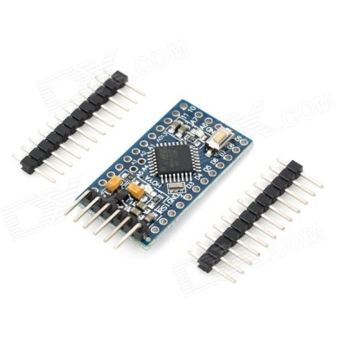
Estructura básica de un robot
Sistema de control

Slide 10
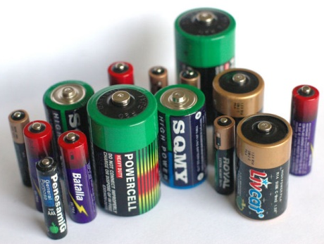
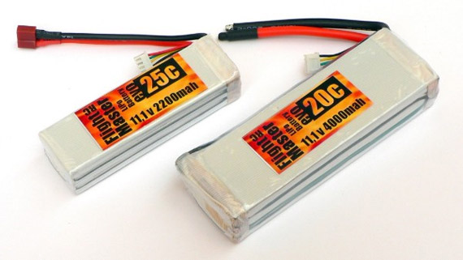
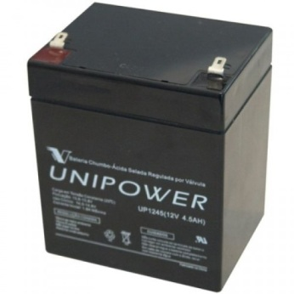
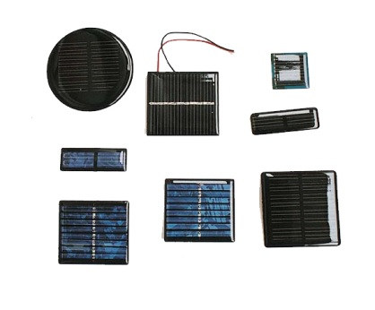
Estructura básica de un robot
Sistema de alimentación

Slide 11
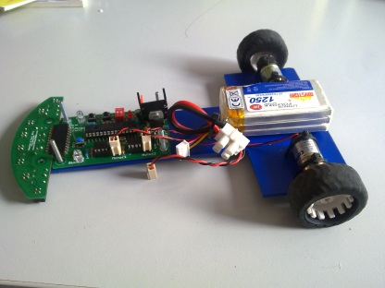
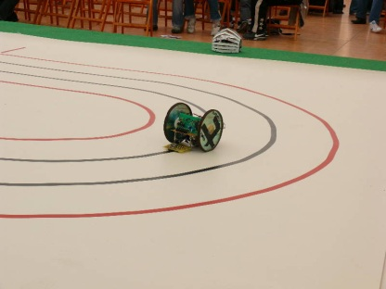
Que es un robot de velocidad

Slide 12
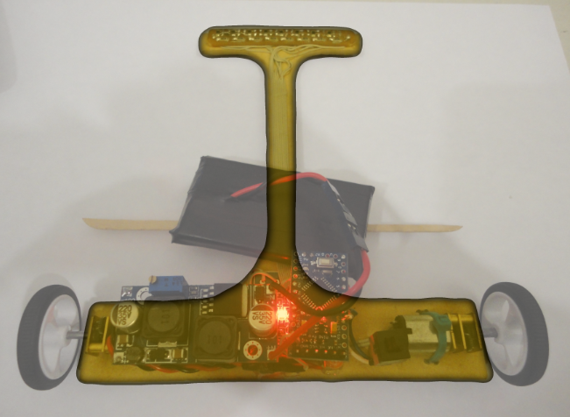
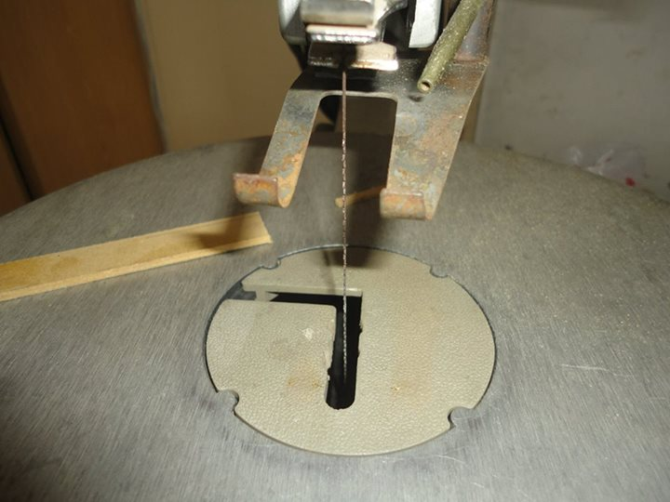
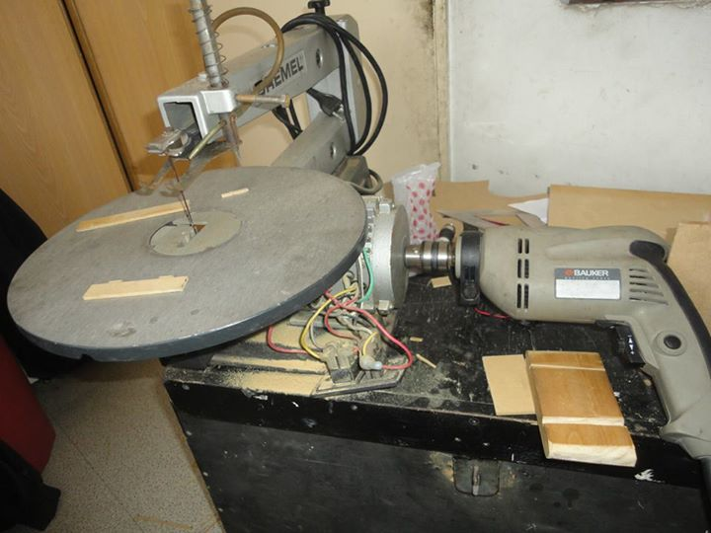
NEUTRINO
Estructura

Slide 13
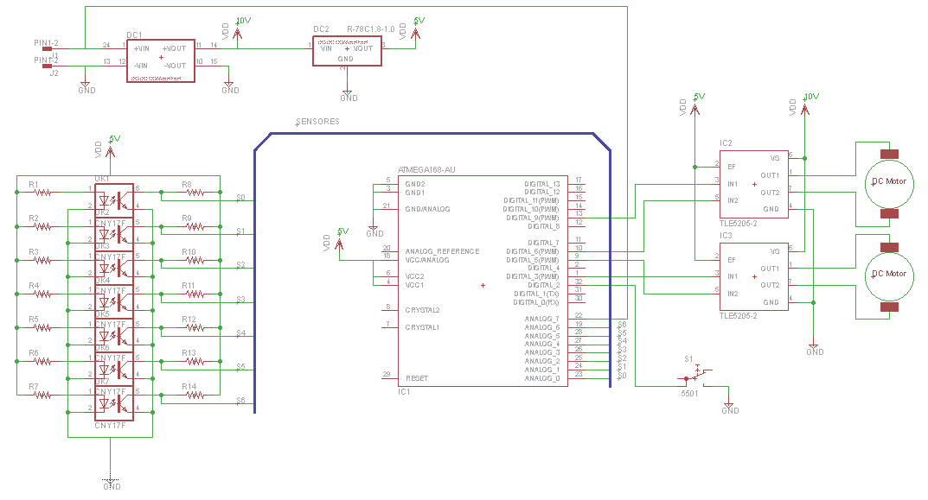
NEUTRINO
Esquema Electrónico

Slide 14
NEUTRINO
Esquema Electrónico (Micro controlador)

Slide 15
NEUTRINO
Esquema Electrónico (Fuente de poder)

Slide 16
NEUTRINO
Esquema Electrónico (Sensores)

Slide 17
NEUTRINO
Esquema Electrónico (Puente H)

Slide 18
NEUTRINO
Esquema Electrónico (Motores)

Slide 19
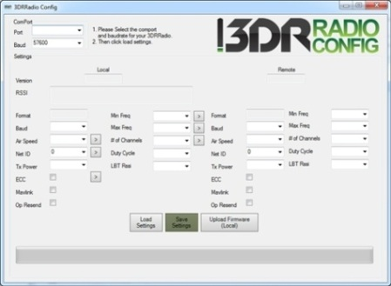
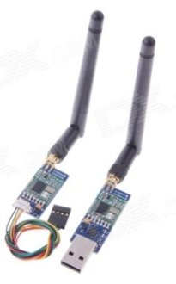
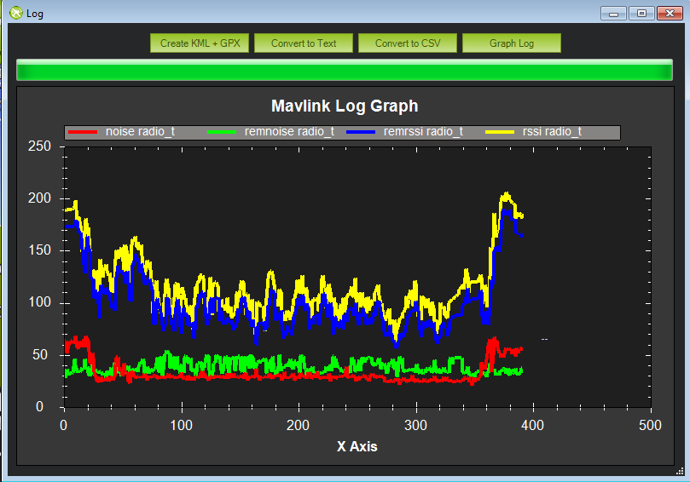
NEUTRINO
Sistema de transmisión

Slide 20
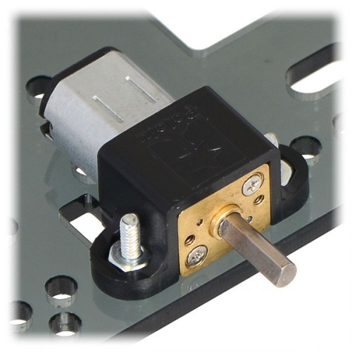
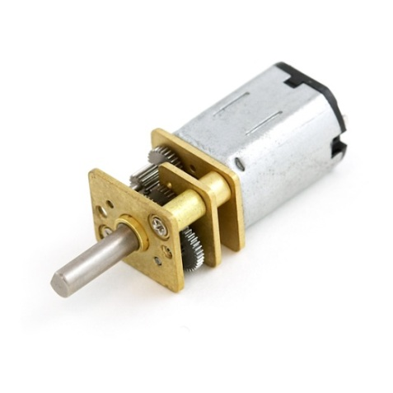
NEUTRINO
Sistema motriz (Motores CC)

Slide 21
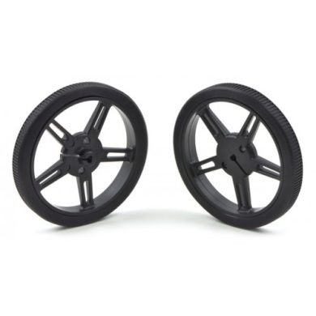
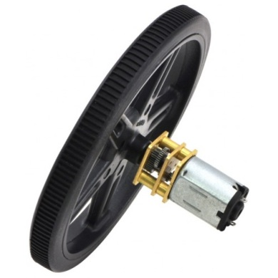

NEUTRINO
Sistema motriz (Ruedas)

Slide 22


NEUTRINO
Sistema motriz (Puente H)

Slide 23




NEUTRINO
Sensores (CNY70)

Slide 24

NEUTRINO
Sensores (Testeo de batería)

Slide 25



NEUTRINO
Sistema de alimentación (batería LIPO)

Slide 26

NEUTRINO
Sistema de alimentación (Elevador de voltaje)

Slide 27


NEUTRINO
Sistema de alimentación (Elevador de 5V)

Slide 28





NEUTRINO
Sistema de control (Arduino)

Slide 29

Seguidor de línea básico
Lógica

Slide 30

Seguidor de línea básico
Lógica

Slide 31

Seguidor de línea básico
Lógica

Slide 32

Seguidor de línea básico

Slide 33

Seguidor de línea básico
Código

Slide 34


Seguidor de línea con PID
Que es PID

Slide 35

Seguidor de línea con PID

Slide 36

Seguidor de línea sin PID

Slide 37

Seguidor de línea con PID
Lógica y animación

Slide 38

Seguidor de línea con PID
Lógica y animación

Slide 39

Seguidor de línea con PID
Lógica y animación

Slide 40

Seguidor de línea con PID
Lógica y animación

Slide 41

Seguidor de línea con PID
Lógica y animación

Slide 42

Seguidor de línea con PID

Slide 43

Seguidor de línea con PID
Código

Slide 44

Seguidor de línea con PID
Código

Slide 45

Seguidor de línea con PID
Código

Slide 46

Seguidor de línea con PID
Código

Slide 47

Seguidor de línea con PID
Código

Slide 48

Seguidor de línea con PID
Código

Slide 49

Seguidor de línea con PID
Código

Slide 50

Laberinto
Lógica de laberinto

Slide 51

Laberinto
Lógica de laberinto

Slide 52

Laberinto
Lógica de laberinto

Slide 53

Laberinto
Lógica de laberinto

Slide 54

Laberinto
Lógica de laberinto

Slide 55

Laberinto
Lógica de laberinto

Slide 56

Laberinto
Lógica de laberinto

Slide 57

Laberinto
Lógica de laberinto

Slide 58

Laberinto
Lógica de laberinto

Slide 59

Laberinto
Lógica de laberinto

Slide 60


Laberinto
Lógica de laberinto

Slide 61

Laberinto
Lógica de laberinto

Slide 62

Laberinto

Slide 63


Laberinto
Código

Slide 64
Bibliografia
Guía de usuario Pololu 3 pi:
http://www.pololu.com/file/0J137/Pololu3piRobotGuiaDeUsuario.pdf
Como leer varios sensores infrarrojos con un solo pin:
http://www.sistemasorp.es/2011/10/25/leer-multiples-sensores-de-infrarrojos-con-un-solo-pin-analogico/
Algoritmo laberinto:
http://www.pololu.com/file/0J195/line-maze-algorithm.pdf
Control PID:
http://es.wikipedia.org/wiki/Proporcional_integral_derivativo
Arduino:
http://www.arduino.cc/es/pmwiki.php?n

Slide 65

FIN

